Slide 1
Su Ürünleri
Dersin Amacı | Yetiştiriciliği yapılan deniz, içsu balıkları ile bazı kabuklu su ürünlerinin biyolojisi ve üretim yöntemlerine ilişkin temel teknik bilgi ve becerilerin kazandırılmasını amaçlar.
Dersin İçeriği | Türkiye’de su ürünleri yetiştiriciliği ve su ürünlerinin insan sağlığı açısından önemi, yetiştiriciliği yapılan türlerin üretimine ait temel biyolojik ve teknik bilgiler, balık yetiştiriciliğinde kullanılan yemler ve yemleme ilkeleri, su kalitesi, taşıma sistemleri
Ders Öğrenme Kazanımları | 1) Yetiştiriciliği yapılan deniz, içsu balıkları ile bazı kabuklu su ürünlerinin biyolojisi ve üretim yöntemlerine ilişkin temel teknik bilgi ve becerileri kazanır ve bilgileri pratiğe uygular. 2) Su ürünleri yetiştiriciliği, avlama ve işleme konularında bilime yenilik getiren bir bilimsel yöntem geliştirir veya bilinen bir yöntem uygular. 3) Su ürünleri yetiştiriciliği ile ilgili konularda teknolojik gelişmeleri izleyerek yeni yöntem ve düşünceler geliştirir.
1. Hafta

Slide 2
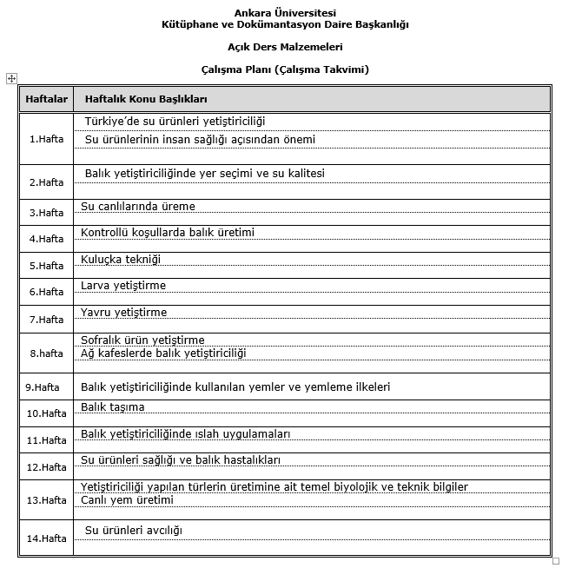

Slide 3
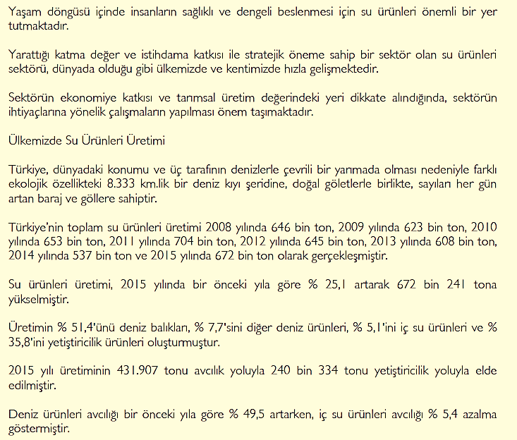

Slide 4
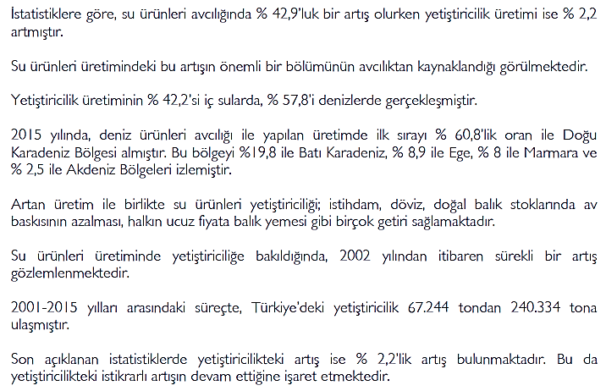

Slide 5
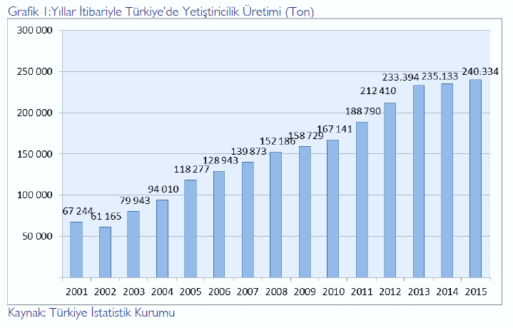

Slide 6
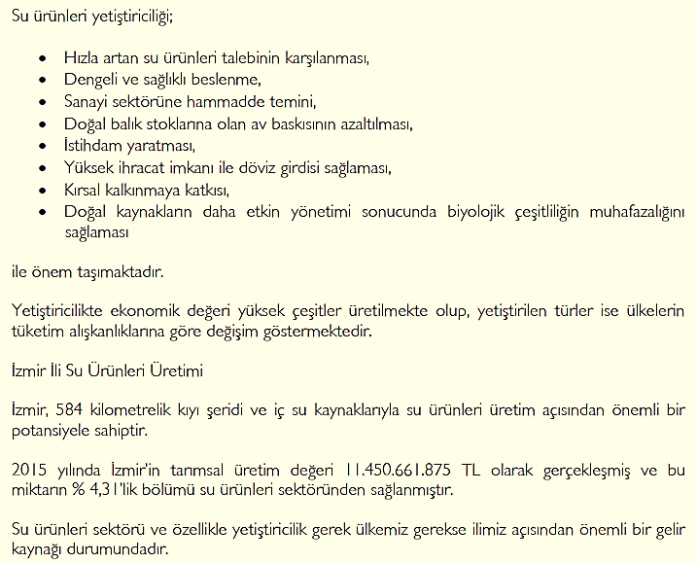

Slide 7
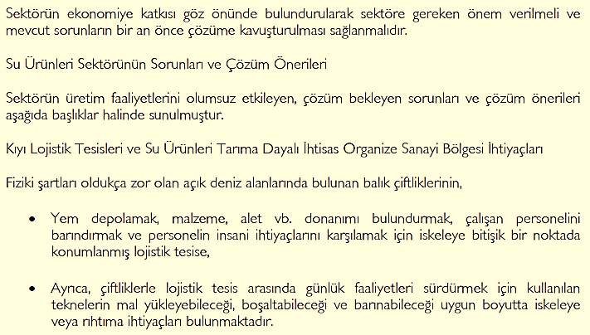

Slide 8
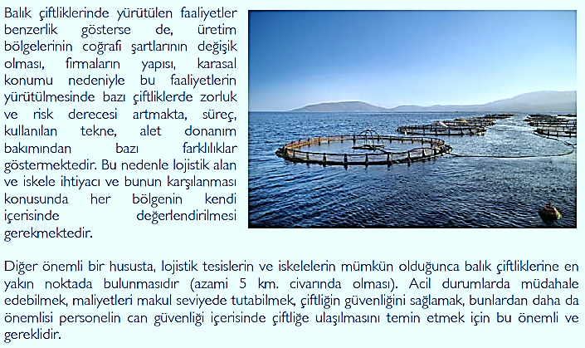

Slide 9
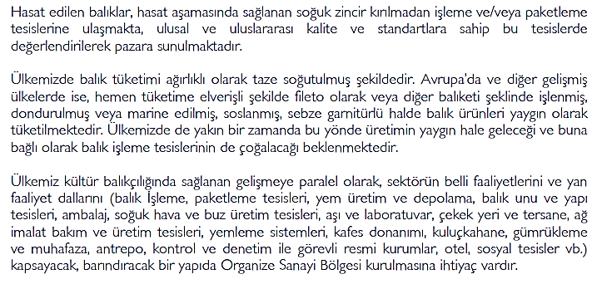

Slide 12
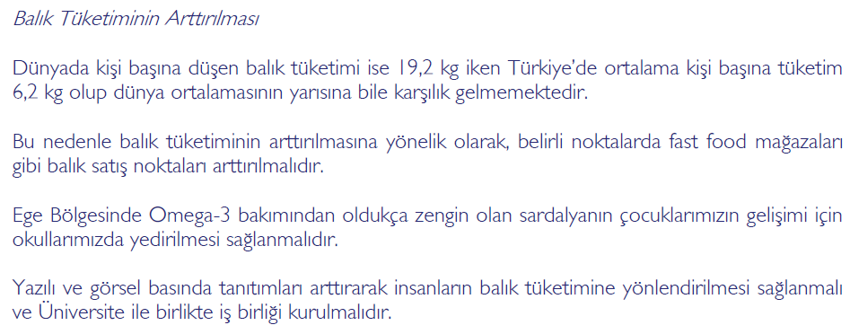

Slide 13
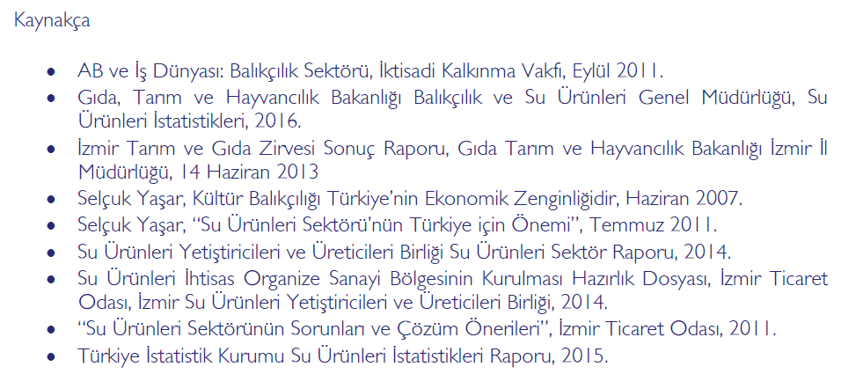

Slide 14
Su Ürünleri dersinin ilk hafta konu sunumunun ilk bölümünde; Sayın Şebnem BORAN tarafından hazırlanan Su Ürünleri Sektör Raporu’ndan alınmıştır. Açık ders materyali olarak sunulabilmesi için kendisinden onay ve izinleri alınmıştır (04 Aralık 2017). Bu vesile ile Sayın BORAN ve İzmir Ticaret Odası’na Teşekkür ederim. Bilgiyle, saygıyla, Prof.Dr.Ercüment GENÇ

Slide 15
Balık; İster Denizden İster Çiftlikten
Ercüment Genç¹, Yasemen Yanar², Barış Çaynak³
¹ (Doç.Dr.) Ankara Üniversitesi, Ziraat Fakültesi Su Ürünleri Mühendisliği Bölümü 06110 Dışkapı, Ankara (egenc@ankara.edu.tr)
² (Doç.Dr.) Çukurova Üniversitesi, Su Ürünleri Fakültesi, Avlama ve İşleme Bölümü, İşleme Anabilim Dalı 01330 Balcalı, Adana (yyanar@cu.edu.tr)
³ (Yrd.Doç.Dr.) Florence Nightingale Hastanesi, Kalp ve Damar Cerrahisi, Abide-i Hürriyet Cad. No: 290 Sişli, İstanbul (baris.caynak@kalpcerrahlari.com)

Slide 16
Balık; İster Denizden İster Çiftlikten
Balık tükemimiz 2004 yılına kadar 5 kilogram düzeyinde bulunurken, eğitim ve mutfak kültürlerinin etkileşimi ile 2010’da 8,5 kilograma yükselmiştir. Komşumuz Yunanistan’nın yıllık tüketim ortalaması 27 kg, Avrupa Birliğinin ise yaklaşık 25 kg olduğunu öğrendiğimizde halen oldukça geride kaldığımızı anlıyoruz.
Bu yazı ile konu üzerinde okuma ve çalışma yapan bilim insanları olarak kamuoyunu bilgilendirme sorumluluğu çerçevesinde yansız bilimsel düşünce ve etik ilkeleri gözeterek, sizleri bilgi paylaşımına davet ediyoruz.
Balık binlerce yıl boyunca insan topluluklarının besin tercihleri arasında önemli bir yer tutmuştur. Avcılıklarının, günümüzden 90 bin yıl öncesine, tutsaklık koşullarında yetiştiriciliklerinin ise 4 bin yıl öncesine kadar uzandığına ilişkin arkeolojik kanıtların bulunduğu bildirilmektedir. Avcılık ve toplayıcılık dönemi sonrası yerleşik hayata geçildiğinde, mutfak kültürleri de şekillenmeye başlamıştır. Kıyısal alan topluluklarının mutfaklarında su ürünlerine daha çok yer verdikleri izlenmiş, kurutma, tuzlama, tütsüleme ve konserve yapma tekniklerini geliştirmeleri ile yıl boyunca balık tüketim olanaklarına kavuşmuşlardır (Bardach 1997, Stickney 2000, Lackey 2005, Costa-Pierce, 2002).

Slide 17
Balık; İster Denizden İster Çiftlikten
Kadın, bu süreçte besin hammaddelerini mamul maddelere dönüştürmede önemli bir rol üstlenmiş, toplumların beslenme alışkanlıklarını şekillendiren mutfak kültürünün yaratıcısı olmuştur. Balık avcılığının yaygın ya da olanaklı olmadığı bölgeler için balık tüketim alışkanlığı bir başka ifade ile balık tüketim kültürünün sınırlandığı izlenmektedir. Suyu kullanan toplulukların balık tüketim kültürlerinin, diğerlerinden dikkat çekici ölçüde yüksek olduğu da bir başka saptamamızdır. Suyla gelen kültür şeklinde de ifade edilebilen bu olgu; bizce toplumun suyu; temizlik, sulu tarım, balık yetiştiriciliği, ulaşım, enerji ve spor aracı olarak kullanması ile karakterize edilebilir.
Balık tüketim kültürünün tarihi sürecini kısaca özetlemeye çalışmaktaki amacımız; okuyucumuzu dolayısıyla toplumumuzu balık tüketimine biraz daha yaklaştırmaktadır. Biliyorsunuz biz, az balık tüketen bir toplumuz. Azlığın sebeplerinden birinin suyu kullanma kültürünü çok geç edinmemiz olduğunu düşünmekteyiz. Bir diğerinin ise mutfak kültürümüzden geldiğini, dolayısıyla kadın faktörü olmalı bu bir diğer etken yorumumuzu paylaşmak isteriz.

Slide 18
Balık; İster Denizden İster Çiftlikten
Kadın, ataerkil toplulukların besin tercihlerini, gelişmiş topluluklarda ise pazarı, ürün gamını ve dahi talep dengeleri ile fiyatı belirleme rolünü su ürünleri sektörünün de içinde bulunduğu bir çok sektörde üstlenmektedir. Bu rolü biz, kadın tercih etmez ise o evde balık pişmeyeceği ifadesi ile tanımlıyoruz. Balık pişilmediğinde çocukların balık tüketmeyeceğini dolayısıyla erken yaşlarda balık tüketmeyen bireylerin ilerleyen dönemlerinde de balığa besin grupları arasında yer vermeyeceğini ileri sürüyoruz.
Halbuki balık tüketildiğinde tam bir besin alınmış olur. Balık, bizim de içinde bulunduğumuz bir çok omurgalının sentezleyemediği protein yapmak için gerekli yapı taşlarından esansiyal -dışarıdan alınması zorunlu - aminoasitleri ve yağ yapımı için gerekli esansiyal yağ asitlerini içermektedir. Bu nedenle proteininin ve yağının biyolojik değeri yüksektir. Balık omurgalı grupları içerisinde vücut yağları yüksek doymamış yani diğer hayvansal yağlardan farklı olarak sıvı forma sahip bir canlıdır.
Geçmişte bilimsel gerçeklerin net olarak ifade edilmediği ve kamuoyunun eksik ve yanlış bilgilendirildiği vakalarla karşılaşılmıştır. Bunlardan en önemlisi bizce protein oranı yüksekliği üzerinden yapılan karşılaştırmalardır. Bitkisel proteinin birim miktarda çokluğu ya da hayvansal proteininin birim madde içinde azlığı dikkate alınırsa yanılgı başlar. Metabolik faaliyetller yani canlının yaşamsal faaliyetlerinde gereksinim duyduğu maddeleri hangisi olabildiğince karşılyorsa o canlının besinsel biyolojik değeri de yüksek olmalıdır. Bu ifade besin maddleri içerisinden biri çekilerek bunda bu çok yani çok ise bu iyidir yaklaşımının yanlışlığını anlatmaktadır.

Slide 19
Balık; İster Denizden İster Çiftlikten
Bu noktada sizlerle en iyi bildiğimiz hayvansal ve bitkisel protein kaynaklarından bazılarının protein oranlarını vermek isteriz. Örneğin hayvan türleri atasında süt proteininin miktarı, kuru maddede % 2,5–15,5 arasında değişirken bu oran inek sütü için genellikle % 2,9- 5,0 arasında bulunmaktadır. Hemen yüksek proteini ile dikkat çeken baklagillerden soya tohumuna bakarsak protein oranının kuru maddede %24 ile 40 arasında değişebildiği (Yılmaz ve Efe 1998) bazı kayıtlarda ise daha da yüksek protein oralarına rastlandığı bilinmektedir. Balıkta protein oranı ise %14-20 arasında değişim göstermektedir. Proteinlerinin biyolojik değeri bitkisel kaynaklı besinlere göre yüksektir. Baklagillerin kükürtlü aminoasitleri sınırlı ve sindirimleri de balık etine göre güçtür. Bu nedenle baklagillerin tahıllar ile karışık bir biçimde pişirilmesi protein değeri ve sindirilme oranlarını arttıracağı için önerilmektedir. Kasları arasında düşük bağ ve yağ dokusu bulunması balık etinin sindirilebilirliğini arttıran en önemli unsur olarak değerlendirilebilmektedir.
Günümüzde modern insan, sindirim sistemine giren yüksek enerjili besinlere karşı düşük enerji harcamasının neticesinde, aşırı kilo varlığı, kalp ve damar hastalıkları başta olmak üzere birçok beslenmeye bağlı patoloji ile karşı karşıyadır. Araştırmacılar tavuk, koyun ve sığır etinden çok balığın beslenme alışkanlıklarımızı değiştirecek daha sağlıklı bir et kalitesine sahip olduğu konusunda uyarıda bulunmaktadırlar.
İnsan bin yıllardır, sağlıklı, genç, dinamik ve uzun ömürlü olmak üzere geliştiridiği evrimsel bir felsefeye sahip olduğundan, sağlık arayışı içerisinde besin gruplarını da şifa kaynağı olarak değerlendirmiş, balık da farklı kültürlerde basit bir temel gıda olmaktan çok şifa veren bir ürün olarak değerlendirilmiştir. Hep söylendiği gibi övündüğümüz bir gerçek üç tarafı denizlerle çevrili ülkemiz değerli su kaynakları ve su ürünleri potansiyeline sahiptir ifadesidir. Ancak asıl gerçek, okuyucularımızında katılacağı üzere Türkiye olarak kişi başına balık tüketiminde düşük sıralarda yer aldığımızdır.

Slide 20
Balık; İster Denizden İster Çiftlikten
Balıklar genel olarak omega-3 serisi HUFA: yüksek­ doymamış yağ asitleri yönünden zengindirler. Tüketildiklerinde insanın da içinde bulunduğu belli başlı memeli gruplarının temel fizyolojik olaylarında önemli rol oynayan ikosapentaenoik asit ve dokosaheksaenoik asit gereksinimini karşılarlar. Trigliserid ve kolesterol miktarını düşürücü etkiye sahiptirler. En önemli özelliklerinden birinin kalp ve damar hastalıkları riskini azaltması olduğu ifade edilmektedir.
Kıyısal alanların bir kısmı hariç biz, balık tüketim kültüründen uzak bir mutfağa sahibiz. Fakat artık su ürünlerinin insan beslenmesindeki öneminin anlaşılması üzerine, dünya genelinde artan bir su ürünleri talebi gerçekleşmiştir. Artan talep, doğal stoklar üzerinde ciddi bir av baskısına neden olmuş, yeterli koruma ve kontrol tedbirlerinin uygulanmadığı avcılık sahaları gün geçtikçe değerli su ürünleri türlerince fakirleşmişlerdir. Bu durum, avcılıkla geçimlerini sağlayan kitleleri başka iş sahalarına yönlendirirken, sosyal olumsuzları da beraberinde getirmiştir. Ülkemizde 1970’li yıllarda başlayan su ürünleri yetiştiriciliği tesislerinin kurulması ve doğal stokların yetiştiricilik yoluyla takviyesi ve pazara doğadan değil de insan eli altında kontrollü ve sağlıklı gıdaların sunulmasına başlanmıştır. Bu gün Türkiye Avrupanın en büyük ve modern balık üretim tesislerine sahiptir. Ülkemizde bir su ürünleri mutfak kültürü yaratan eğitimli kadınların varlığı sayesinde, çocuklar balık tüketimini öğrenmekte ve beslenme alışkanlığı edinmektedir.
Fakat bazı çevreler yetiştiricilik yoluyla elde edilen su ürünlerinin doğadan avcılık yoluyla elde edilenlerden daha yarayışsız ve hatta zararlı olabileceğini ileri sürmekte, bu da kamuoyu ve tüketiciler üzerinde kafa karışıklığı ve tedirginlik yaratmaktır. Tüketici “doğadan bunlar…!” sloganının ve etiketinin bulunduğu ürünlere yöneltilmektedir.

Slide 21
Balık; İster Denizden İster Çiftlikten
Elbette avcılık ile elde ettiğimiz ürün miktarı bilinçli avcılığın yaygınlaşması ve çevre dostu, etik avcılık uygulamalarının yürütülmesi ile artmaktadır. Türkiye İstatistik Kurumu verilerine göre 2010 yılı su ürünleri üretimimiz bir önceki yıla göre %4,83 artarak yaklaşık 653 bin ton olarak gerçekleşmiştir. Üretimin yaklaşık %61,20’si deniz balıklarından, %7,05’i diğer deniz ürünlerinden, %6,16’sı içsu ürünlerinden ve %25,59’u da yetiştiricilikten elde edilmiştir. Avcılık üretimimiz %4,68, yetiştiricilik üretimimiz ise %5,30 artış göstermiştir. Avcılıkla yapılan üretim 485 939 ton, yetiştiricilik üretimi ise 167 141 ton olarak gerçekleşmiştir. Yetiştirilen en önemli türler ise içsularda %46,77 ile alabalık, denizlerde %30,39 ile levrek ve %16,85 ile çipura olarak rapor edilmektedir.
Doğadan mı? Yoksa yetiştiricilikten mi beslenmeliyiz? sorusu bilimsel çalışmalara da konu olmuştur. Bu soruya cevap arayan kapsamlı araştırmalar, balık türü bazında ayrı ayrı incelendiğinde; doğadan ve yetiştiricilikten elde edilen balıklar arasında genelde görünüm, şekil ve renk kalitesi bakımından farklılıklar bulunduğu kayıt edilmiştir.
Örneğin yetiştiriciliğinin yoğun olarak yapıldığını bildiğimiz alabalık, levrek ve çipura, şekil bakımından doğal formlarına göre daha tıknaz bir vücut yapısında bulunmuş, bunun uzun yıllardır iyi bir gelişim gösteren anaçlar üzerinden seçilerek yetiştirilmelerinden kaynaklı olduğu açıklaması yapılmıştır. Renk kalitesinin tüketici tercihinde önemli bir unsur olduğu bilinen alabalık ve karideslerde; doğadan elde edilenlerin, yetiştiricilikten elde edilenlere göre çok daha pembe-kırmızısı renkte olduğu not edilmiştir. Ancak üreticiler yetiştiricilik formlarındaki bu eksikliği gidermek için, tıpkı yumurta sarısının renklendirilmesinde olduğu gibi, doğal pigment ilave ederek bu sorunu gidermektedirler.

Slide 22
Balık; İster Denizden İster Çiftlikten
Besin bileşenleri bakımımdan tipik farklık ise, yetiştiricilik balıklarının karın boşluğu ve barsak üstünde doğal formlarına göre daha fazla yağ içermeleridir. Bunun nedeni, yetiştiricilik koşullarında enerji tüketiminin azalmasıdır. Yağın kalitesi bakımından yapılan karşılaştırmada doğadan elde edilen balıklarda omega-3' ün omega-6'ya oranı, yetiştiricilik balıklarına göre biraz fazla bulunmaktadır. Ancak, ilginç bir biçimde yetiştiricilik formlarında total yağ miktarının fazla olması ile omega-3 yağ asitlerinin miktarının artış gösterdiği de rapor edilmiştir.
İnsan sağlığı bakımından bu durumun değerlendirilmesi, kişinin gereksinimine göre değişir. Örneğin kilo sorunu olmayan ve trigiseriti normal; ancak, halk arasında iyi huylu olarak bilinen omega-3 gibi doymamış yağ asitlerine gereksinimi olan kişiler yetiştiricilik balıklarını bu açıdan tercih edilebilirler. Yağ ve yağ asidi kompozisyonunun aksine, doğal ve kültür formların içerdikleri protein miktarları ve bu proteinleri oluşturan aminoasitler bakımından aralarında önemli bir farklılık bulunmamaktadır. Balığın protein miktarı ise daha çok balığın büyüklüğüne ve cinsi olgun düzeyine bağlı olarak değişmektedir.
Total yağ miktarı ve karakteristik aromaya etkileri nedeniyle, çoklu doymamış yağ asitleri, balığın duyusal karakteristiği ve özellikle de lezzetinde önemli role sahiptir. Yetiştiricilik formları ile doğal formların arasında yukarıda anılan bazı küçük farklılıklar olmasına rağmen, duyusal özellikler ve lezzet bakımından aralarında kayda değer bir farklılık belirlendiğine ilişkin somut kayıta rastlanmamıştır.
Sonuçlar bize yetiştiricilikten elde edilen balıklar ile doğadaki formları arasında insan sağlığı ve beslenmesi bakımından önemli bir farklılık olmadığını göstermektedir.

Slide 23
Balık; İster Denizden İster Çiftlikten
Teşekkür
Yazının hazırlanmasında Prof.Dr.Mahmut YANAR (Çukurova Üniversitesi Su Ürünleri Fakültesi Yetiştiricilik Bölümü, Balcalı, Adana), Doç.Dr.M. Ayçe GENÇ (Mustafa Kemal Üniversitesi Su Ürünleri Fakültesi Yetiştiricilik Bölümü, İskenderun, Hatay) ve Opr.Dr.Zeynep Civelek ÇAYNAK (Bayındır Tıp Merkezi, Levent, İstanbul)’a teşekkürlerimizi sunarız.

Slide 24
Kaynaklar:
Atay, D. 1987. İçsu Balıkları ve Üretim Tekniği. Ankara Üniversitesi Ziraat Fak. Yayınları. Ders Kitabı 300.
Atay, D. 1997. Kabuklu Su Ürünleri ve Üretim Tekniği. Ankara Üniversitesi Ziraat Fakültesi Ders Kitabı:441
Atay, D. ve Bekcan, S. 2000. Deniz Balıkları ve Üretim Tekniği. Ankara Üniversitesi Ziraat Fakültesi Ders Kitabı:468
Atay, D., Aydın, F. ve Yıldız HY. 2002. Su Ürünleri Yetiştirme İlkeleri. Ankara Üniversitesi Ziraat Fakültesi Ders Kitabı:481
Bardach, J.E. 1997. Fish as Food and the Case for Aquaculture. Pages 1-14 in J.D. Bardach, ed. Sustainable Aquaculture. John Wiley and Sons, New York.
Costa-Pierce, B.A. 2002. Ecology as the Paradigm for the Future of Aquaculture. Pages 339-372 in B.A. Costa-Pierce, ed. Ecological Aquaculture: The Evolution of the Blue Revolution. Blackwell Science, Malden, Massachusetts.
Genç, E. 2017. Balık Yetiştiriciliğinde Hastalıklar ve Koruyucu Önlemler. Balık Yetiştiriciliği (Ed: Emiroğlu, Ö., Kuş, G) T.C. Anadolu Üniversitesi Yayını: 3618, Açıköğretim Fakültesi Yayını: 2442, ISBN: 978-975-06-2226-7, 214s, Eskişehir.
Lackey, R.T. 2005. Fisheries: history, science, and management. pp. 121-129. In: Water Encyclopedia: Surface and Agricultural Water, Jay H. Lehr and Jack Keeley, editors, John Wiley and Sons, Inc., Publishers, New York, 781 pp.
Stickney, RR. 2000. Encyclopedia of Aquaculture. John Wiley & Sons, Inc. New York.
Yavuzcan, H. 2011. Su Ürünleri T.C. Anadolu Üniversitesi Yayını: 2243, Açıköğretim Fakültesi Yayını: 1242, ISBN: 978-975-06-0917-6, 184s, Eskişehir.

Slide 25
Balık; İster Denizden İster Çiftlikten
İkinci Bölüm Kaynak:
Genç, E., Yanar, Y., Çaynak, B. Balık; İster Doğadan İster Çiftlikten. Köy Kalkınma ve Diğer Tarımsal Amaçlı Kooperatif Birlikleri Merkez Birliği Gazetesi - Köy-Koop Merkez Birliği, Yıl: 1 Sayı: 2, (2011).

